Slide 1

ФІНАНСОВЕ ПЛАНУВАННЯ ЖИТТЯ
§ 5
ТЕМА.
ЯК ДОСЯГТИ ФІНАНСОВОЇ СВОБОДИ ТА ЖИТИ БЕЗ БОРГІВ
Підготував: вчитель Міньо Є.О.

Slide 2

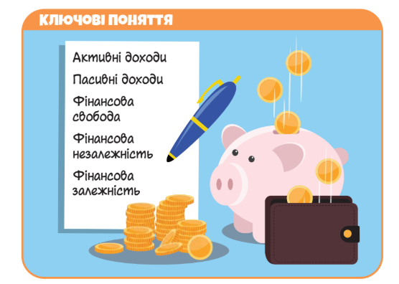
МЕТА:
  Сформувати розуміння ключових фінансових понять: фінансова залежність, незалежність, свобода, активний і пасивний доходи, активи та пасиви, а також види боргів та їх наслідки.
  Розвивати навички фінансового планування, аналізу власних доходів і витрат, критичного мислення щодо фінансових рішень та пошуку шляхів досягнення фінансової стабільності.
  Виховувати фінансову дисципліну, відпові-
дальність за власні фінансові рішення та
прагнення до фінансової незалежності.

Slide 3

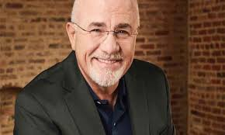

АМЕРИКАНСЬКИЙ ПИСЬМЕННИК І ЖУРНАЛІСТ
ДЕЙВ РЕМСІ
Ви повинні отримати контроль над своїми грошима, інакше їх відсутність буде контролювати вас вічно
  Як ви розумієте це висловлювання?
  Що означає "контролювати свої гроші"?
  Яка різниця між багатим і фінансово грамотним?

Slide 4

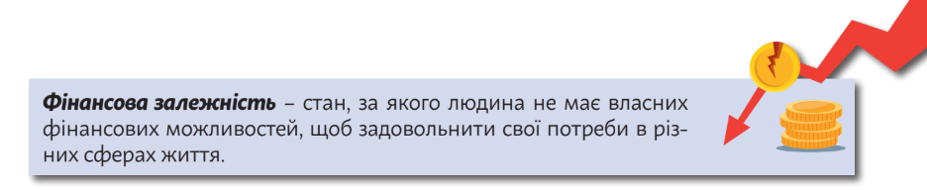
Фінансова залежність
1
2
Фінансова активність (Перехідний стан)
Практичне завдання (Моделюємо ситуацію, с. 42)
Обговорити в класі приклади (Марійка, Оксана, Іван Борисович, Богдан) і визначити їхній рівень фінансового забезпечення.
3
Фінансова стабільність (Перехідний стан)
4
Фінансова незалежність
5
Фінансова свобода

Slide 5

1
Фінансова залежність
Фінансова активність (Перехідний стан)
2
Самостійний заробіток, але відсутність достатніх заощаджень. Людина живе "від зарплати до зарплати". | Студент, який підробляє. Молодий спеціаліст без фінансової "подушки".
3
Фінансова стабільність (Перехідний стан)
4
Фінансова незалежність
5
Фінансова свобода

Slide 6
1
Фінансова стабільність – перехідний стан (покриття базових витрат та резервний фонд на 3–6 місяців):
Фінансова залежність
2
Фінансова активність (Перехідний стан)
Покриття базових витрат + Резервний фонд (фінансова подушка) на 3-6 місяців. Людина диверсифікує доходи. | Працююча особа з депозитом на непередбачувані витрати.
Фінансова стабільність (Перехідний стан)
3
4
Фінансова незалежність
5
Фінансова свобода

Slide 7
1
Фінансова залежність
Фінансова незалежність (доходи покривають витрати):
2
Фінансова активність (Перехідний стан)
Доходи (активні чи пасивні) повністю покривають усі її витрати без необхідності залежати лише від заробітної плати. | Пасивний дохід від оренди та інвестицій дорівнює щомісячним витратам.
3
Фінансова стабільність (Перехідний стан)
Фінансова незалежність
4
5
Фінансова свобода

Slide 8
1
Фінансова свобода (доходу достатньо для бажаного рівня життя):
Фінансова залежність
2
Фінансова активність (Перехідний стан)
Найвищий рівень. Пасивний дохід значно перевищує витрати. Людина може займатися діяльністю, яка подобається, незалежно від грошової винагороди. | Людина, яка володіє великим інвестиційним портфелем і займається благодійністю чи хобі.
3
Фінансова стабільність (Перехідний стан)
4
Фінансова незалежність
5
Фінансова свобода

Slide 9

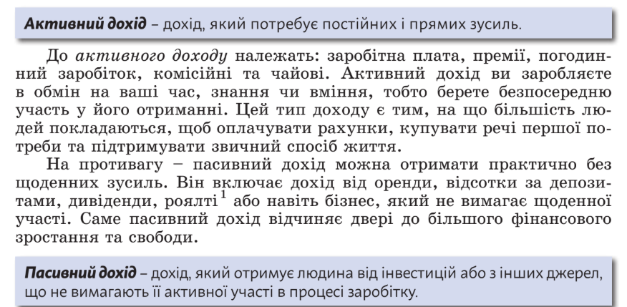
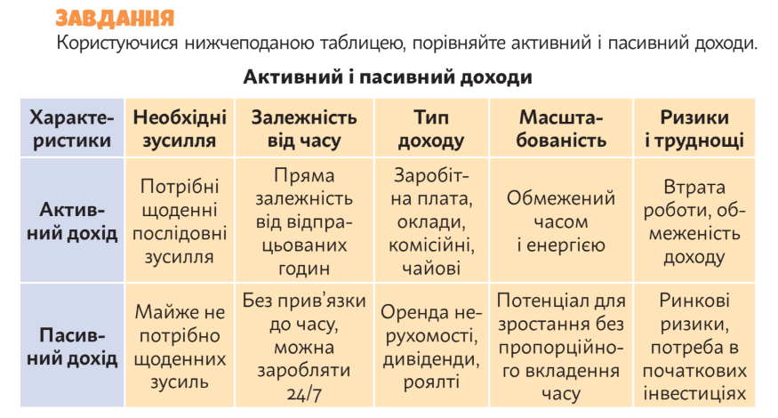

Slide 10
Поняття | Характеристика | Приклади
Дохід | Усі гроші, які ви отримуєте (крім позичок і кредитів). | Зарплата, пенсія, стипендія, дохід від оренди.
Види доходів | Трудові (за працю/діяльність), Нетрудові (дивіденди, пенсії), Від власності (відсотки, оренда). Регулярні (зарплата), Нерегулярні (премії).
Витрати | Усі гроші, які ви витрачаєте. | Оренда, комунальні послуги, харчування, розваги.
Види витрат | Регулярні (комунальні послуги), Разові (купівля техніки), Непередбачувані (ремонт, лікування).
АКТИВИ ТА ПАСИВИ. ВИДИ ДОХОДІВ ТА ВИТРАТ (С. 46-47)

Slide 11
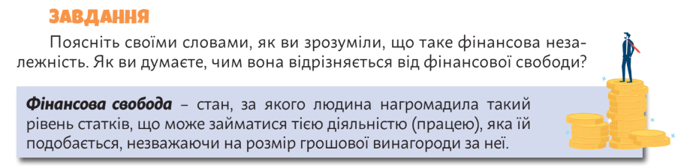
ФІНАНСОВІ РІВНІ ЛЮДИНИ
Низький рівень
Основна частина доходів складається з активних доходів. Пасивні доходи, якщо і є, то дуже незначні.
1
Середній рівень
Активні доходи все ще домінують, але пасивні доходи починають відігравати більшу роль, особливо якщо людина активно інвестує.
2
3
Високий рівень
Пасивні доходи можуть складати значну частину загальних
доходів.

Slide 12
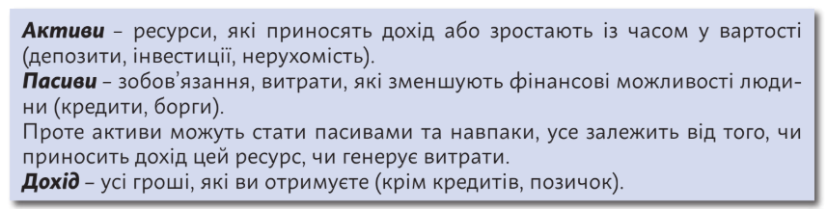

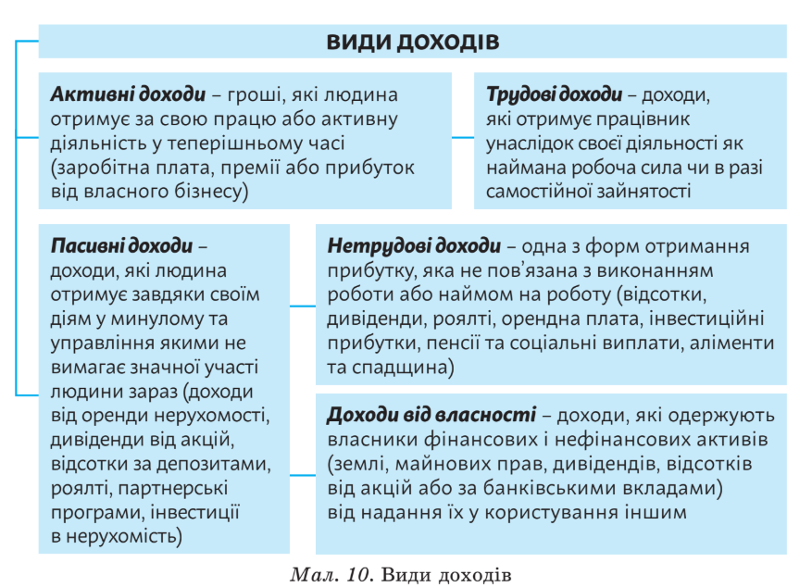


Slide 13
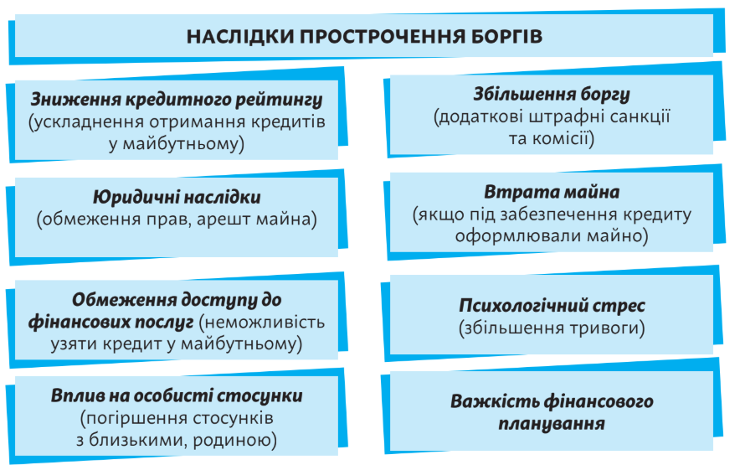
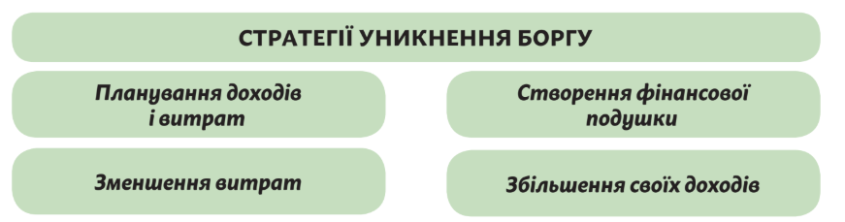
ЯКІ ВИДИ БОРГІВ РОЗРІЗНЯЮТЬ І ДО ЯКИХ НАСЛІДКІВ ПРИЗВОДЯТЬ БОРГИ
БОРГ
– те, що потрібно повернути.

Slide 14



ГРА "АКТИВ ЧИ ПАСИВ?"
Акції успішної компанії
Машина таксиста, на якій він працює
Квартира, в якій ви живете.
Особиста машина для поїздок на відпочинок
Банківський депозит.
Кредит на телефон

Slide 15

ЯКЕ НАЙГОЛОВНІШЕ ПРАВИЛО ВИ ЗАСВОЇЛИ СЬОГОДНІ, ЩОБ ДОСЯГТИ ФІНАНСОВОЇ СВОБОДИ?

